Slide 1



WETLAND CONSTRUÍDO VERTICAL COMO ALTERNATIVA PARA O TRATAMENTO DE ESGOTO EM LOTEAMENTOS E CONDOMÍNIOS
Universidade Federal de Santa Catarina
Departamento de Engenharia Sanitária e Ambiental
Programa de Pós-graduação em Engenharia Ambiental
Eng. Danilo Martins de Medeiros
Dr. Pablo Heleno Sezerino
Msc. Camila Maria Trein
Notes:
-Bom dia, meu nome é Danilo e eu vou apresentar meu trabalho, que tem como WETLAND CONSTRUÍDO VERTICAL COMO ALTERNATIVA PARA O TRATAMENTO DE ESGOTO EM LOTEAMENTOS E CONDOMÍNIOS

Slide 2
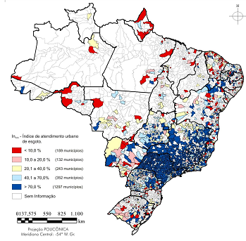
Introdução e Contextualização
INDICE DE ATENDIMENTO URBANO DE ESGOTO
Aproximadamente cento e sessenta e um milhões de habitantes, 84,36% da população brasileira, residem em área urbana;
Apenas 48,6% da população brasileira estão conectadas às redes de esgoto sanitário;
Em relação ao total de esgoto gerado, somente cerca de 39,0% é tratado, sendo o restante lançado sem tratamento nos solos e corpos d’água;
Já em relação ao total de esgotos coletados, 69,4 % são tratados.
SNSA, 2014
Notes:
84,36% da população brasileira, residem em área urbana. aproximadamente cento e sessenta e um milhões de habitantes,
Apenas 48,6% da população brasileira estão conectadas às redes de esgoto sanitário. Em relação ao total de esgoto gerado, somente cerca de 39,0% é tratado, sendo o restante lançado sem tratamento nos solos e corpos d’água, colocando em risco a saúde dos ecossistemas e da população local. Já em relação ao total de esgotos coletados 69,4 % são tratados (SNSA, 2014).
O tratamento e o lançamento inadequado de esgoto sanitário no solo e corpos d’água, representam uma das principais fontes poluidoras dos recursos hídricos no Brasil.

Slide 3
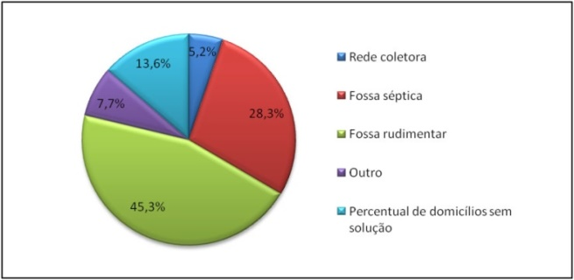
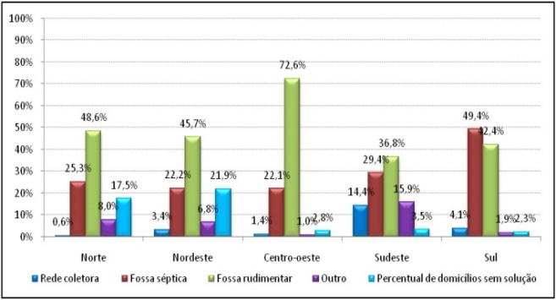
Introdução e Contextualização
ESGOTO SANITÁRIO EM MUNICÍPIOS RURAIS
ESGOTAMENTO SANITÁRIO EM MUNICÍPIOS RURAIS POR REGIÃO GEOGRÁFICA
Fonte: IBGE – PNAD 2012.
IBGE – PNAD, 2012
Notes:
Segundo o censo do Instituto Brasileiro de Geografia e Estatística (IBGE 2010), aproximadamente trinta milhões de habitantes, 15,64 % da população, residem em áreas consideradas rurais, os quais totalizam aproximadamente oito milhões de domicílios em áreas rurais.
Em áreas rurais os sistemas de tratamento de esgoto sanitário adotados em maior parte são fossas rudimentares e outras soluções, os quais representam 45,3 e 7,7% dos domicílios rurais (Figura 12), respectivamente. Além disso, 13,6% dos domicílios não dispõem de nenhuma solução (IBGE – PNAD 2012).. Somente 5,2% dos domicílios rurais possuem coleta de esgoto ligada à rede geral e 28,3% possuem fossa séptica ligada ou não à rede coletora (Figura 13). Estes sistemas de tratamento são inadequados e comprometem qualidade do solo, das águas superficiais e subterrâneas e podem colocar em risco a saúde da população local.
O fato de nas áreas rurais existir significativo número de domicílios dispersos, e a inexistência de rede coletora de esgotos nas áreas mais concentradas, leva as famílias a recorrerem às alternativas de esgotamento sanitário, como fossa rudimentar (45,3%) e outras formas (7,7%), representando um total de 53% do total de domicílios rurais.
Dentre as soluções adotadas para o esgotamento sanitário em domicílios rurais destaca-se o predomínio da utilização de fossas rudimentares em todas as regiões do Brasil.

Slide 4
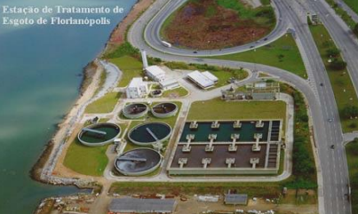
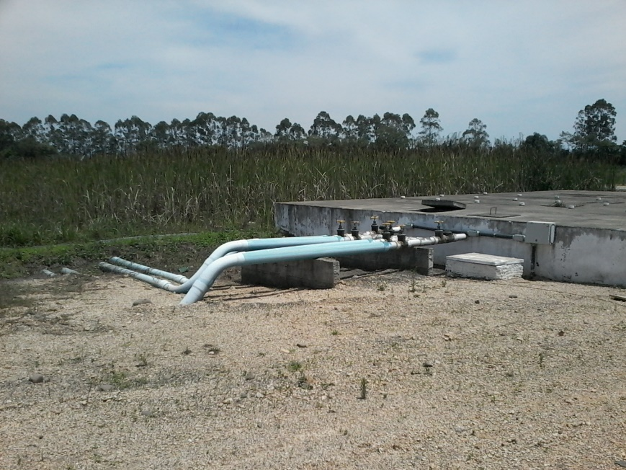
Introdução e Contextualização
SANEAMENTO CENTRALIZADO
SANEAMENTO DESCENTRALIZADO
Para municípios rurais e de pequeno porte, pequenos aglomerados, empreendimentos alocados em áreas rurais, domicílios rurais.
Parcelamento do solo urbano: Loteamentos e Condomínios.
Notes:
As abordagens de tratamento de esgoto sanitário variam desde os sistemas centralizados convencionais, até aos sistemas descentralizados.
Os sistemas centralizados, em geral, são mais aplicados em Áreas densamente povoadas. Estes sistemas demandam muita energia, requerem equipamentos sofisticados, e grandes extensões de redes coletoras.
Já a descentralização, pode ser definida sob várias perspectivas, mas principalmente pelo fato de a água residual ser tratada próximo à fonte geradora, e pela capacidade de tratamento avaliada por meio da carga orgânica e expressa como pessoa equivalente (pe) e geralmente utilizam tecnologias simplificadas de tratamento.
Na concepção do saneamento descentralizado destacam-se os WC, que são sistemas que utilizam os processos naturais para o tratamento de efluentes e são capazes de garantir alta eficiência de tratamento de esgotos principalmente para unidades residenciais, loteamentos, comunidades rurais e isoladas.

Slide 5
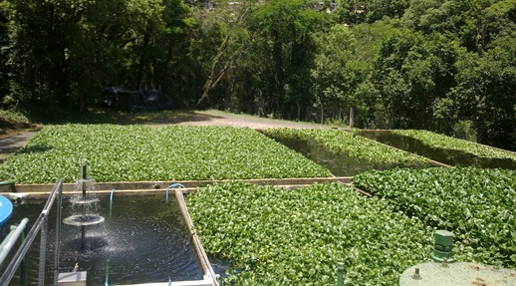
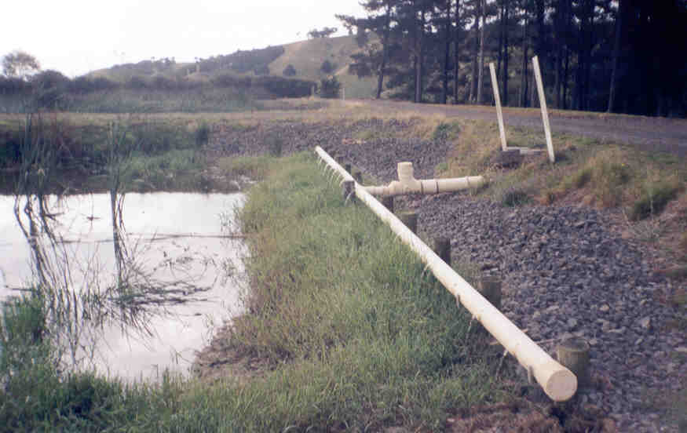
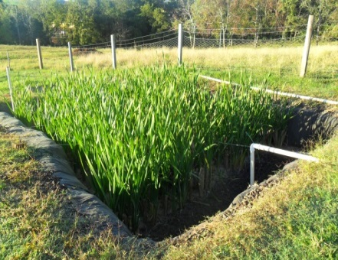
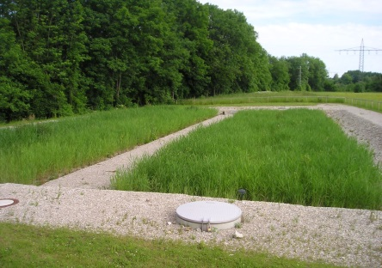
Wetlands construídos
Introdução e Contextualização
Wetlands construídos
Escoamento subsuperficial
Plantas emergentes
Plantas submersas
Escoamento superficial
Plantas flutuantes
Horizontal
Vertical
WCH
Plantas com folhas flutuantes
flutuantes
Descendente
WCV-D
Ascendente
Ciclos de inundação e esvaziamento
Sistema híbrido
WCV-MFS
Modificado
Fundo
Saturado
VYMAZAL, J. & KROEPFELOVÁ, L. , 2008.
Notes:
Os WC são comumente classificados de acordo com seu fluxo hidráulico, superficial e subsuperficial, nos subsuperficiais de duas formas: WCH, WCV, e dentre os WCV em WCV-D e WCV-MFS.

Slide 6
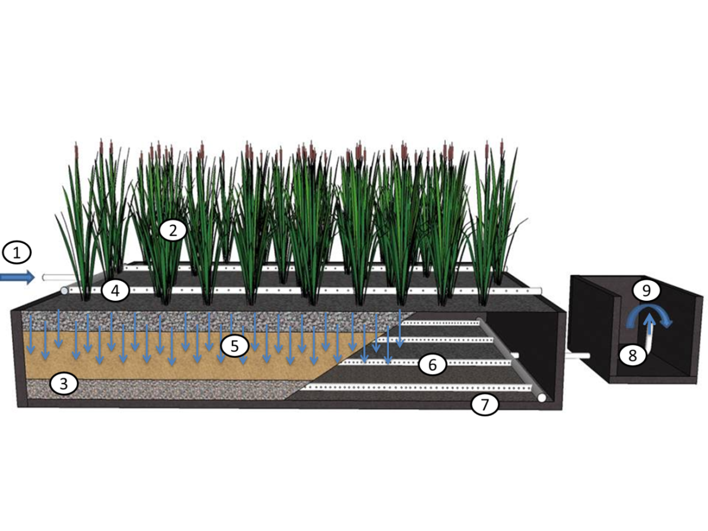
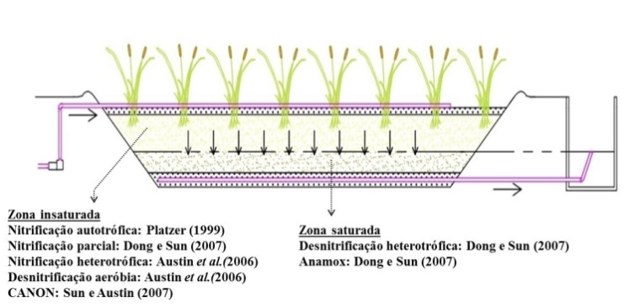
Introdução e Contextualização
WETLANDS CONSTRUÍDOS DE FLUXO VERTICAL
WCV-D
WCV-MFS
1) afluente; 2)macrófitas; 3)material filtrante; 4) tubulação de alimentação; 5) sentido do fluxo; 6) tubulação de coleta; 7) impermeabilização;
8) controlador de nível; 9) efluente final.
1) afluente; 2)macrófitas; 3)material filtrante; 4) tubulação de alimentação; 5) sentido do fluxo; 6) tubulação de coleta; 7) impermeabilização;
8) controlador de nível; 9) efluente final.
PHILLIPI; SEZERINO, 2004.
Notes:
-No WCV, o esgoto percola verticalmente o meio filtrante. Nessa modalidade, um ambiente oxidativo é proporcionado devido ao arraste de oxigênio para o interior do módulo, favorecendo a remoção de matéria orgânica e também a nitrificação. Contudo, os WCV apresentam limitações quanto a remoção de nitrogênio, pois não possuem ambientes redutores para proporcionar a remoção completa deste nutriente. Então o que acontece, o nitrogênio é apenas transformado e não removido.
Os WCVD-FS possuem os mesmos princípios de tratamento que os WCVD. Os mesmos elementos atuantes, como as macrófitas, micro-organismos e material filtrante.
A principal estratégia dos WCVD-FS é proporcionar a maior remoção de nitrogênio, buscando não somente a nitrificação como é o caso dos WCVD, mas a nitrificação seguida da desnitrificação em uma única unidade (KIM et al., 2014). Para isso, proporciona-se uma saturação por meio da elevação do controlador de nível, originando condições anaeróbias/anóxicas no fundo do filtro e condições aeróbias na superfície, promovendo assim ambientes oxidativos e redutores em um mesmo módulo (KIM et al., 2014).
Na Figura 7 apresentam-se as vias de transformação de nitrogênio apresentadas na literatura, levando em consideração a região aeróbia de um WCVD e a saturação de fundo de WCVD-FS.

Slide 7
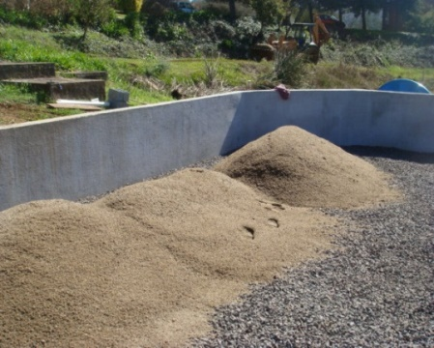
Introdução e Contextualização
MECANISMOS DE REMOÇÃO DE POLUENTES EM WETLANDS CONSTRUÍDOS
Poluentes | Processos
Matéria Orgânica particulada | Sedimentação e filtração, convertido a DBO solúvel;
Matéria Orgânica Solúvel | Fixação pelo biofilme bacteriano, posteriormente degradado geralmente em meio aeróbio.
Sólidos Suspensos | Filtração; Decomposição por bactérias durante longo tempo de retenção;
Fósforo | Adsorção no material filtrante; Assimilação pelas macrófitas; Precipitação química;
Patógenos | Filtração; Predação; Absorção
Metais pesados | Adsorção; Assimilação pelas macrófitas
Compostos orgânicos | Adsorção pelo biofilme e material filtrante; Decomposição por bactérias devido ao longo tempo de retenção;
Recomendações :
(NBR 13969/97 – ABNT, 1997) = d₁₀ entre 0,25mm e 1,20mm ; U < 4
Literatura internacional = d₁₀ superior a 0,20mm e U < 5
HOFFMANN E PLATZER, 2011
Notes:
Com atuação dos principais elementos nos WC, meio filtrante, microrganismos e macrófitas são proporcionados os seguintes processos de remoção de poluentes, conforme apresentado na Tabela 1.
O material filtrante, micro-organismos e macrófitas, atuam em conjunto para realizar a depuração das águas residuárias a serem tratadas, conforme destacado a seguir:

Slide 8
Objetivo
Geral:
O objetivo deste trabalho é avaliar a potencialidade de utilização de WCV como alternativa tecnológica de tratamento de esgotos empregados sob o contexto da descentralização, do licenciamento ambiental, do parcelamento do solo urbano e ocupação do solo rural.
Notes:
Neste contexto, esta pesquisa tem como objetivo geral...

Slide 9
Metodologia
PROCEDIMENTO DE PESQUISA
Compilação e interpretação dos resultados do efluente em dois sistemas de WCV, implantados em escala real, e aplicados no tratamento de esgoto sanitário.
Instrução normativa número 03 da Fundação do Meio Ambiente (FATMA) do Estado de Santa Catarina - atividades relacionadas ao parcelamento do solo: loteamentos, condomínio de terrenos, loteamentos com fins industriais
CONAMA n. 430/2011, Lei n. 14675/2009 (Código Estadual de Meio Ambiente, do Estado de Santa Catarina)
CONAMA n. 357/2005.
Notes:
A base metodológica para execução deste trabalho, compreenderá na Compilação e interpretação dos resultados do efluente em dois sistemas de WCV, implantados em escala real, e aplicados no tratamento de esgoto sanitário.
Os resultados serão comparados com a IN 03 da FATMA que trata de atividades relacionadas ao parcelamento do solo urbano, loteamentos e condominios.
Tambem serão comparados a CONAMA n. 430/2011, Lei n. 14675/2009 (Código Estadual de Meio Ambiente, do Estado de Santa Catarina) e CONAMA n. 357/2005.

Slide 10
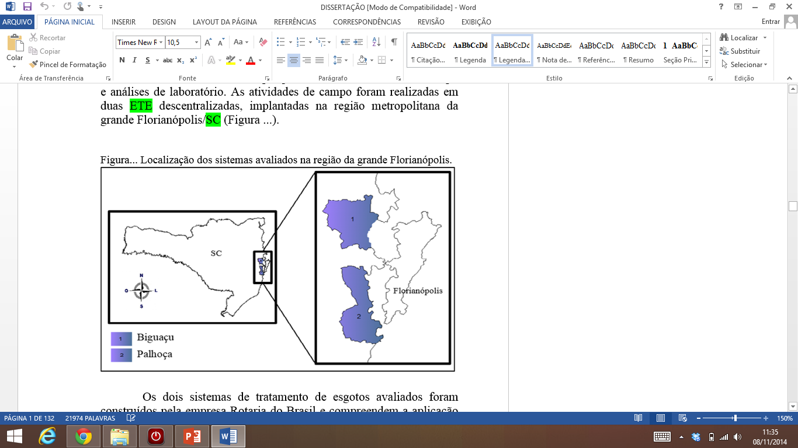
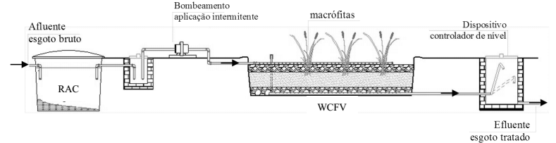
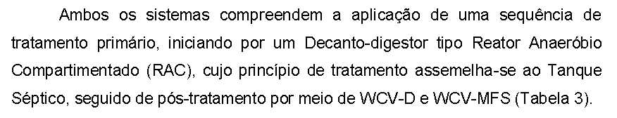
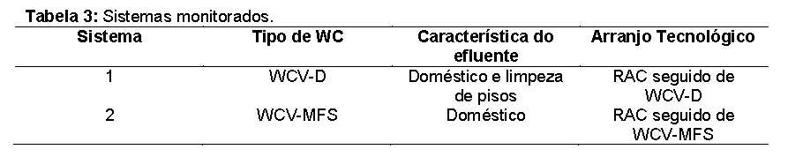
Monitoramento em escala real de WC operados em alta e baixa carga orgânica
Notes:
Os sistemas 1 e 2 compreendem a aplicação de tratamento primário composto por um decanto digestor, reator anaerobio compartimentado, semelhante ao tanque séptico, seguido WCV-D e WCV-MFS.
O efluente dos dois sistemas possuem características de esgoto domestico, sendo que o sistema 1 é proveniente de uma empresa de embalagens e o sistema 2 de um condomínio horizontal residencial.

Slide 11
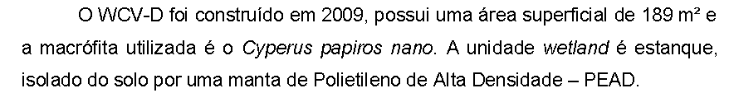
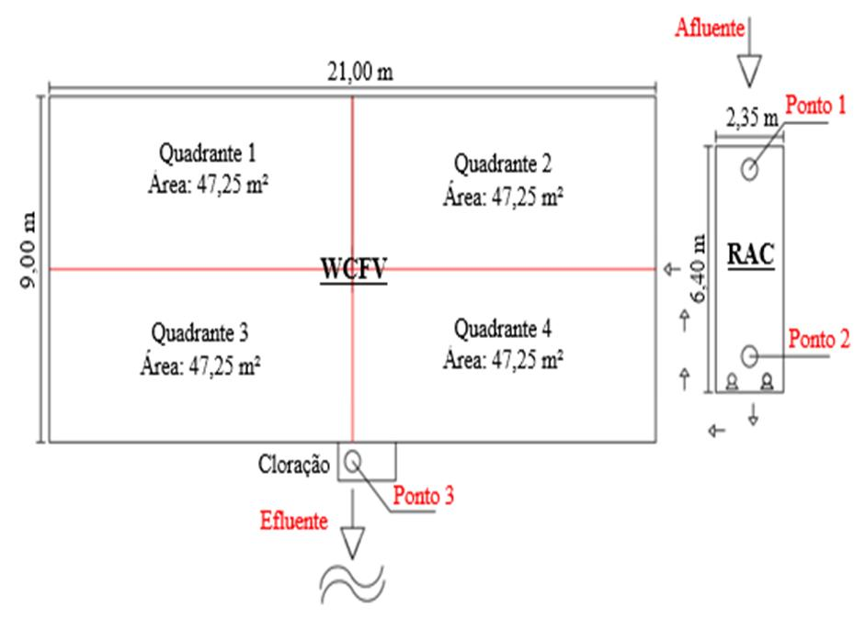
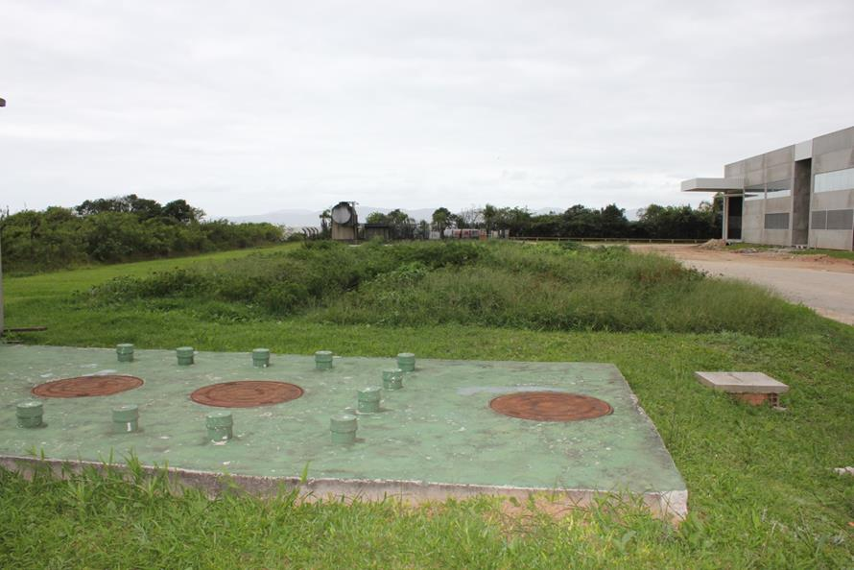
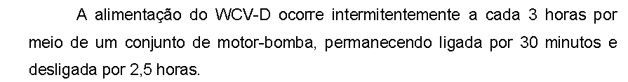
Metodologia
Sistema 1: WCV-D: Alta carga orgânica aplicada
87 gDQO/m².dia
7 a 20 gNH₄-N/m².dia
WCV-D
RAC
Notes:
O WCV-D foi construido e 2009, possui área de 189 m², a macrófita utilizada foi Cyperus papiros, o wetland é estanque, com fundo e laterais imermeabilizado com manta PEAD.
A alimentação ocorreu intermitantemante a cada tres horas por um conjunto moto-bomba, permanecendo ligada por 30 min e desligado por 2,5 horas.
Possui capacidade de atender ate 765 pessoas e operou com carregamento de 87g/DQO.m².dia e de 7 a 20 gNH$/m².dia.
O sistema foi minitorado com alta carga orgânica aplicada, com elevado numero de pessoas e área superficial do WCV-D reduzida.

Slide 12
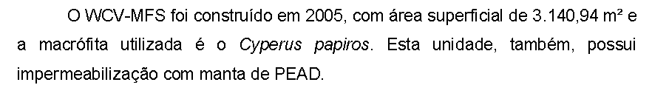
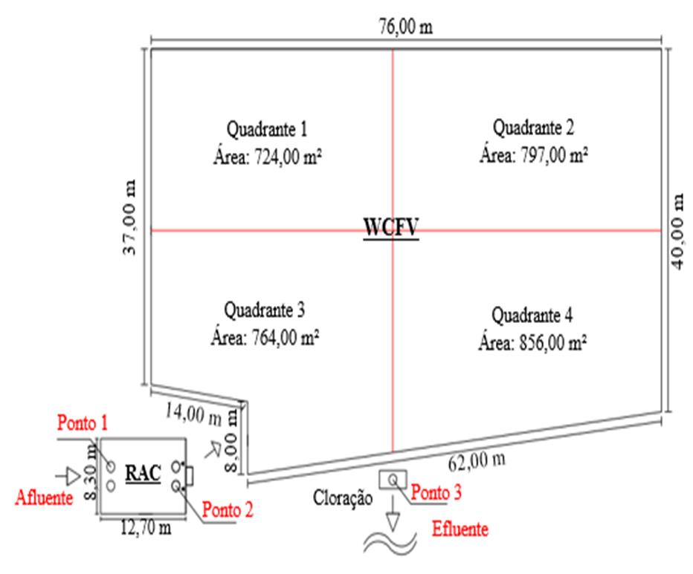
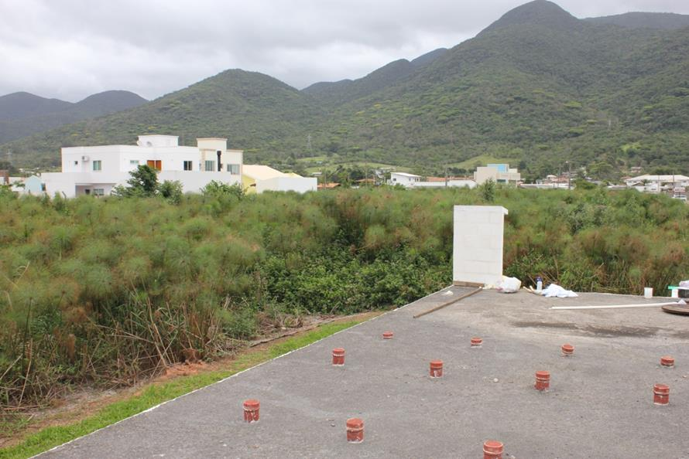
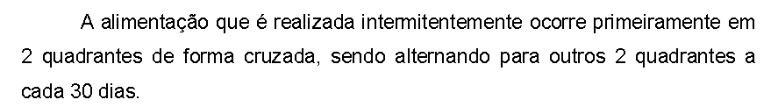
Metodologia
Sistema 2: WCV-MFS: Baixa carga orgânica aplicada
2 gDQO/m².dia
0,5 a 1,6 gNH₄-N/m².dia
WCV-MFS
RAC
Notes:
O WCV-D foi construido e 2005, possui área de 3140,94 m², a macrófita utilizada foi Cyperus papiros, o wetland é estanque, com fundo e laterais imermeabilizado com manta PEAD.
A alimentação ocorreu intermitantemante, ocorreu em 2 quadrantes de forma cruzada e alternada para os outros quadrantes a cada 30 dias.
Possui capacidade de atender ate 2200 pessoas e operou com carregamento de 2g/DQO.m².dia e de 0,5 a 1,6 gNH4/m².dia.
O sistema foi monitorado com baixa carga orgânica aplicada, com reduzido numero de pessoas e com elevada área superficial.

Slide 13
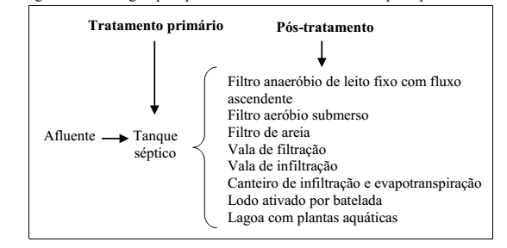
Resultados e Discussão
  CRITÉRIOS BRASILEIROS NORMATIZADOS PARA TECNOLOGIAS DE TRATAMENTO DE ESGOTO APLICADOS A LOTEAMENTOS, CONDOMÍNIOS, COMUNIDADES RURAIS E ISOLADAS
Faixas prováveis de remoção de poluentes considerado em conjunto com tanque séptico (%).
Parâmetros |  |  | Sistema
 | Filtro anaeróbio submerso | Filtro aeróbio | Filtro de areia | Vala de filtração | Lodos ativados batelada | Lagoa com plantas
DBO₅ (mg/L) | 40 a 75 | 60 a 95 | 50 a 85 | 50 a 80 | 70 a 95 | 70 a 90
DQO (mg/L) | 40 a 70 | 50 a 80 | 40 a 75 | 40 a 75 | 60 a 90 | 70 a 85
Sólidos sedimentáveis (mL/L) | >70 | 80 a 95 | 100 | 100 | 90 a100 | 100
Nitrogênio amoniacal (mg/L) | - | >90 | 50 a 80 | 50 a 80 | 60 a 90 | 70 a 90
Nitrato | - | 30 a 80 | 30 a 70 | 30 a 70 | 30 a 70 | 50 a 80
Fosfato | 20 a 50 | 30 a 70 | 30 a 70 | 30 a 70 | 50 a 90 | 70 a 90
Coliformes (NMP/100mL) | - | 30 a 70 | >99 | >99,5 | - | -
NBR 7229/93
NBR 13969/97
ABNT, 1997
Notes:
A NBR 7229 (ABNT, 1992) trata sobre o tratamento primário de esgoto sanitário com tanque séptico.
A NBR 13679 (ABNT, 1997) apresenta alternativas tecnológicas para o pós-tratamento de efluentes de tanque séptico, parâmetros para lançamento de efluentes em galeria pluvial e faixas prováveis de remoção de poluentes considerado em conjunto com tanque séptico (%).
Não há diretrizes brasileiras específicas sobre wetlands construídos, no entanto, a NBR 7229 (ABNT, 1992) e NBR 13969 (ABNT, 1997) fornecem informações sobre a construção diferentes unidades de pós-tratamento e disposição de efluentes líquidos de tanque séptico, como o filtro de areia e valas de infiltração que possuem características similares de projeto, implantação e operação a dos wetlands construídos de fluxo vertical e horizontal (SEZERINO et al, 2012).

Slide 14
Resultados e Discussão
  ALTERNATIVAS DE ARRANJOS TÉCNOLOGICOS COM UASB SEGUIDO DE SISTEMAS COMPLEMENTARES
Eficiência de remoção de poluentes em (%)
Sistema | DBO₅ | COD | SST | Amônia | Total N | Total P | CF
 | (%) | (%) | (%) | (%) | (%) | (%) | (log)
UASB | 60-75 | 55-70 | 65-80 | <50 | <60 | <35 | 1 a 2
UASB+lodos ativados | 83-93 | 75-88 | 87-93 | 50-85 | <60 | <35 | 1 a 2
UASB+biofiltro aeróbio submerso | 83-93 | 75-88 | 87-93 | 50-85 | <60 | <35 | 1 a 2
UASB+Filtro Percolador | 80-93 | 73-88 | 87-93 | <50 | <60 | <35 | 1 a 2
UASB + Filtro anaeróbio | 75-87 | 70-80 | 80-90 | <50 | <60 | <35 | 1 a 2
UASB + Flotação por ar dissolvido | 83-93 | 83-90 | 90-97 | <30 | <30 | 75-88 | 1 a 2
UASB + lagoa de polimento | 77-87 | 70-83 | 73-83 | 50-65 | 50-65 | >50 | 3 a 5
Fonte: Adaptado de Chernicharo (2006)
Notes:
Outras tecnologias comumente utilizadas para tratamento de esgoto em loteamentos e condomínios são os arranjos tecnológicos constituída por reator UASB como tratamento primário e lodos ativados, filtro aeróbio submerso, filtro percolador, flotação, lagoa de polimento.
Os sistemas 1 e 2 monitorados possuem eficiência de remoção de poluentes compatíveis com a eficiência esperada para esses arranjos tecnológicos.

Slide 15
Resultados e Discussão
LICENCIAMENTO AMBIENTAL
Resolução CONSEMA n. 13/2012 – Lista de atividades potencialmente poluidoras ou degradadoras do meio ambiente.
O licenciamento ambiental é um procedimento administrativo pelo qual o órgão ambiental competente licencia a localização, instalação, ampliação e a operação de empreendimentos e atividades utilizadoras de recursos ambientais, consideradas efetiva ou potencialmente poluidoras ou daquelas que, sob qualquer forma, possam causar degradação ambiental, considerando as disposições legais e regulamentares e as normas técnicas aplicáveis ao caso.
Porte |  | Estudo ambiental
Sistema de coleta e tratamento de esgoto sanitário
Q(2) ≤ 50 | Pequeno | RAP
50 < Q(2)< 50 | Médio | EAS
Q(2) > 400 | Grande | EAI-RIMA
Loteamentos e condomínios de terrenos
AU ≤ 1 | Pequeno | EAS
1 < AU < 5 | Médio | EAS
AU > 5 | Grande | EAS
AU = área útil (ha); Q(2) = vazão média ao final do plano (l/s)
CONAMA , 1997; CONSEMA, 2012
Notes:
Resolução CONSEMA n. 13/2012 – as atividades potencialmente poluidoras ou degradadoras do meio ambiente. As atividades são enquadradas conforme porte, conforme vazão media de final de plano para sistema de coleta e tratamento de esgoto e área útil em hectares para loteamentos e condomínios. Os estudos ambientais são defnidos conforme porte do empreendimento.

Slide 16
Resultados e Discussão
LICENCIAMENTO AMBIENTAL - Loteamentos e condomínios
Documentação necessária para o licenciamento ambiental de loteamentos e condomínios (IN-03 FATMA):
O estudo ambiental (RAP, EAS, EIA-RIMA);
Teste de infiltração e de determinação do lençol freático para casos de infiltração do esgoto sanitário tratado;
Projeto executivo do sistema de coleta e tratamento de esgoto sanitário, com ART;
Anuência da concessionária de serviços de esgoto, visando sua manutenção e operação do sistema de tratamento;
Responsabilidade técnica pela operação e manutenção do sistema de tratamento de esgoto sanitário, com vigência igual ou superior ao período pretendido de validade da licença;
Autorização do órgão municipal competente para o lançamento de efluente tratado na rede municipal de drenagem pluvial.
Relatório do programa de monitoramento da qualidade dos efluentes tratados e do corpo receptor, com respectivos laudos de análise.
FATMA - IN 03
Notes:
O estudo ambiental (RAP, EAS, EIA-RIMA) no qual deve contemplar o estudo de auto depuração do corpo receptor.
Anuência da concessionária de serviços de esgoto, visando sua manutenção e operação do sistema de tratamento;
Relatório do programa de monitoramento da qualidade dos efluentes tratados e do corpo receptor, com respectivos laudos de análise.

Slide 17
Resultado e Discussão
Comparativo em termos de qualidade dos efluentes dos sistemas 1 e 2 com as normativas resoluções e legislações aplicáveis ao licenciamento ambiental
 | Sistema 1 carregamento médio de 87 gDQOm⁻².d⁻¹ |  | Sistema 2 carregamento médio de 2 gDQOm⁻².d⁻¹ |  | CONAMA n. 430/2011 | Lei n. 14675/2009 | Proposta CONSEMA (d) | CONAMA n. 357/2005 | NBR 13969/97
 | Eficiência (%) | Concentração efluente (mg/l) | Eficiência (%) | Concentração efluente (mg/l) | Min-Max | Min-Max | Min-Max | Min-Max | Min-Max
pH | - | 6,3 | - | 6,5 | 5 a 9 | 6 a 9 | 5 a 9 | 6 a 9 | 6 a 9
DQO | 75 | 179 | 93 | 18 | ND | ND | 250 mg/l | ND | <150 mg/l
DBO | 88 | 48 | 97 | 5 | 120 mg/l | 60 mg/l | <90 mg/l | < 5mg/l | <60 mg/l
SS | 83 | 22 | 94 | 3 | 20% | ND | ND | ND | ND
N-NH₄⁺ | 47 | 54 | 93 | 3 | 20 mg/l*** | ND | N/A | ND | ND
P-PO₄³⁻ | 63 | 10 | 93 | 1 | ND | 4 mg/l ou 75%* | (c) | 0,03 a 0,05** | ND
* Para lançamento em lagoas, lagunas e estuários;** Para água doce classe II;*** não exigível para esgoto sanitário; ND – não definido. (a) Valor máximo sólidos sedimentáveis (Resolução CONAMA 430/2011); (b) Depende de estudo do corpo receptor elaborado pelo interessado com base Termo de Referência e Matriz de Decisão; (c) Para ambientes lênticos, intermediários e lóticos, de acordo com a Resolução CONAMA 357/2005; (d) Padrões de lançamento de efluentes sanitários, média anual até 2020; PA: Padrão de acompanhamento; N/A: não aplicável
TREIN. C, 2015
Notes:
A tabela apresenta um quadro comparativo de desempenho dos sistemas 1 e 2 com a leis e normas aplicáveis.
Os sistema monitorados eles atendem os requisitos para licenciamento ambiental.
O sistema 1, com elevado carregamento orgânico, não atende exigência para o fosforo, porem ele exigido para lançamento em lagoas lagunas e estuários.
O parâmetro nitrogênio amoniacal, segundo resolução conama 430, não é exigível para esgoto sanitário, mas sim para o demais efluentes, industrial, etc.
A proposta do consema define as frequência de monitoramento nos parametros de interesse.

Slide 18
Conclusões
A avaliação do modo de operação dos sistemas wetlands demonstra que o desempenho do tratamento é dependente principalmente carregamento orgânico afluente.
Os wetlands quando projetados e operados de maneira adequada, apresentam eficiência compatível com outras tecnologias que promovem o tratamento secundário e terciário, mostrando-se como uma alternativa tecnológica de grande potencial para loteamentos e condomínios.
O desempenho dos arranjos tecnológicos dos sistemas 1 e 2 atendem os requisitos do licenciamento ambiental, quando comparados com o que dispõe a resolução CONAMA n. 430/2011 e Lei n. 14675/2009, com exceção do parâmetro P-PO₄³⁻ avaliado no sistema 1 (caracterizado pelo alto carregamento orgânico afluente) para lançamentos em trechos de lagoas, lagunas e estuários.
O lançamento de efluente fora do padrão estabelecido pela Resolução CONAMA n. 430/2011 e Lei n. 14675/2009 dependerá do estudo de autodepuração, das características do corpo receptor segundo CONAMA n. 357/2005 e da qualidade do efluente a ser lançado.
Notes:
O sistema com baixa carregamento apresentou-se mais eficiente do que o com alto carregamento.
Quando comparados com arranjos tecnológicos apresentados pela NBR 13969 e com UASB seguido de tratamento complementar os sistemas monitorados possuem eficiência de remoção de poluentes compatíveis a RAC seguido de wetlands.
Os sistemas 1 e 2 atendem os requisitos para licenciamento de loteamentos e condomínios, com exceção do fosforo no sistema com elevado carregamento orgânico, no entanto o parâmetro é exigido apenas para lançamento em lagunas, lagoas e estuários. O parâmetro nitrogênio amoniacal, segundo resolução CONAMA n. 430, não é exigível para esgoto sanitário.
Para lançamento de DBO e fosforo fora do padrão dependerá das características do corpo receptor.

Slide 19


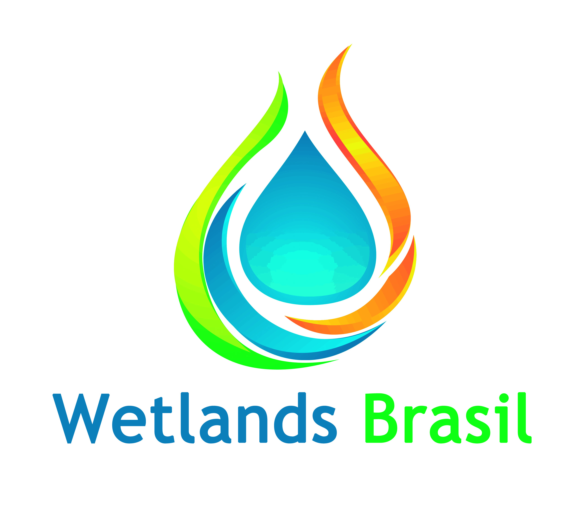
Muito Obrigado!
www.gesad.ufsc.br
www.wetlandsconstruidos.blogspot.com.br
Notes:
Queria agradece a UFSC, ao GESAD e a FUNASA pelo financiamento parcial da pesquisa.
Agora estou a disposição para perguntas e questionamentos.

Slide 20
WETLAND CONSTRUÍDO VERTICAL COMO ALTERNATIVA PARA O TRATAMENTO DE ESGOTO EM LOTEAMENTOS E CONDOMÍNIOS
Universidade Federal de Santa Catarina
Departamento de Engenharia Sanitária e Ambiental
Programa de Pós-graduação em Engenharia Ambiental
Eng. Danilo Martins de Medeiros
Dr. Pablo Heleno Sezerino
Msc. Camila Maria Trein

